Slide 1


KISIM
NEDİR ?

Slide 2
Git, yazılım geliştirme süreçlerinde en yaygın kullanılan versiyon kontrol sistemidir. Bu sunumda, Git'in ne olduğunu ve yazılım geliştirmede versiyon kontrolünün önemini keşfedeceğiz.

Slide 3
Versiyon Kontrolü Nedir ?

Slide 4
Versiyon kontrolü, bir yazılımın veya dosyanın farklı sürümlerini takip etmeyi ve yönetmeyi sağlayan bir sistemdir. Bu sistem, yapılan değişiklikleri kaydederek, önceki sürümlere geri dönmeyi ve birden fazla kişiyle işbirliği yapmayı kolaylaştırır.

Slide 5
Versiyon Kontrolü Neden Önemlidir ?

Slide 6
1. Her değişiklik kaydedilir, böylece hangi değişikliklerin yapıldığını görmek mümkün olur.
2. Hatalı bir değişiklik yapıldığında, önceki sürümlere geri dönülerek sorun çözülebilir.
3. Birden fazla kişi aynı projede çalışırken çakışmaların önüne geçilir.
4.Proje dosyalarının her an yedeği alınır, böylece veri kaybı riski azaltılır.
5. Farklı sürümler üzerinde çalışarak, projeyi geliştirmek daha düzenli hale gelir.

Slide 7

Linus Torvalds, Git'in mucididir. 2005 yılında, Linux çekirdeği üzerinde geliştirme yapmak için güçlü bir versiyon kontrol sistemi ihtiyacı duydu. O zamanlar kullanılan sistemler yavaş ve verimsizdi. Bu sebeple, Torvalds Git’i geliştirmeye karar verdi. Git, açık kaynaklı ve hızlı bir versiyon kontrol sistemi olarak tasarlandı ve hızla popülerlik kazandı. Git, özellikle yazılım geliştirme projelerinde işbirliğini kolaylaştıran özellikleriyle, günümüzde en yaygın kullanılan versiyon kontrol sistemlerinden biri olmuştur.

Slide 8
2.KISIM
KURULUM

Slide 9
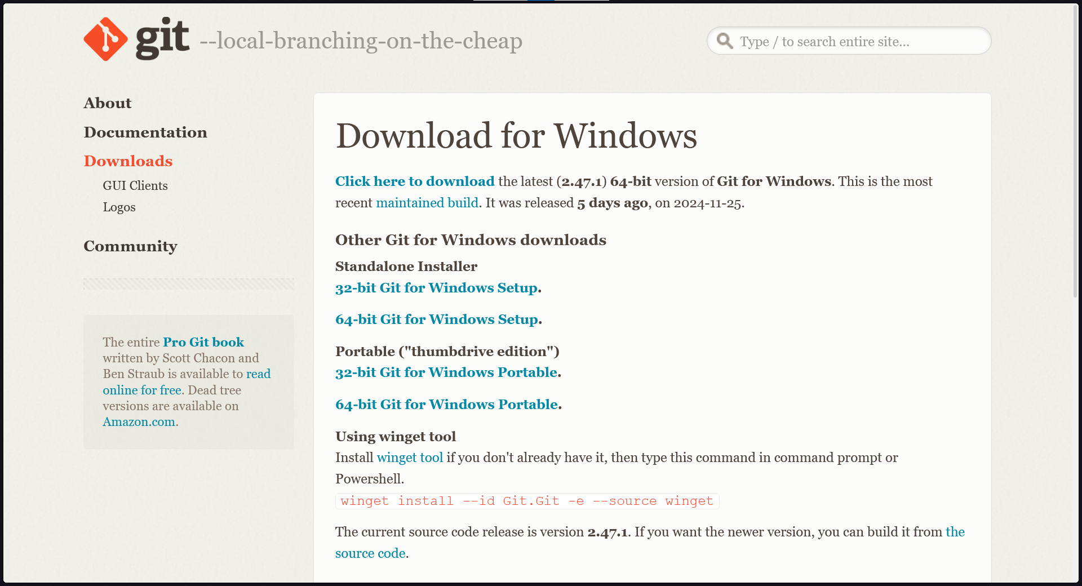
https://git-scm.com/downloads/win

Slide 10
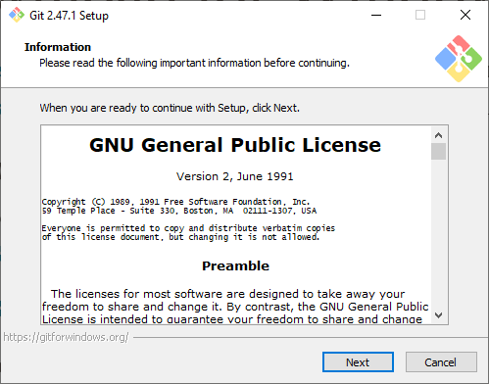

Slide 11
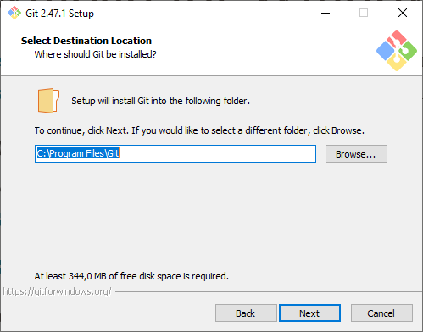
Kurulum yapılacak yeri değiştirmek istiyorsak buraya basıyoruz

Slide 12
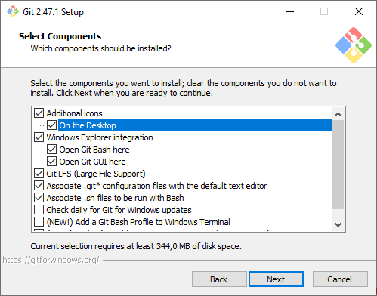
Masaüstü Kısayalu için bu seçeneği işaretleyin

Slide 13
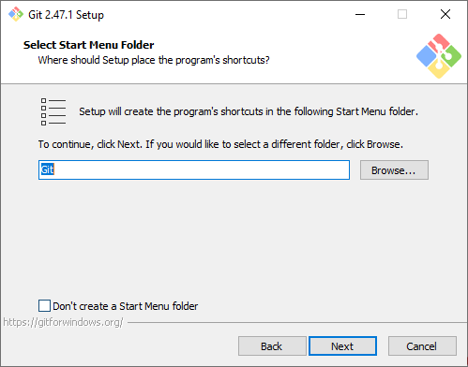

Slide 14
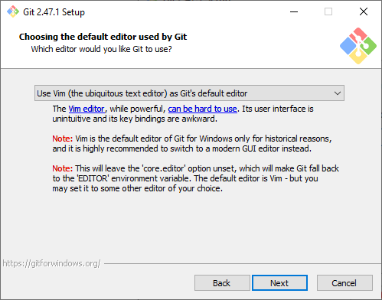
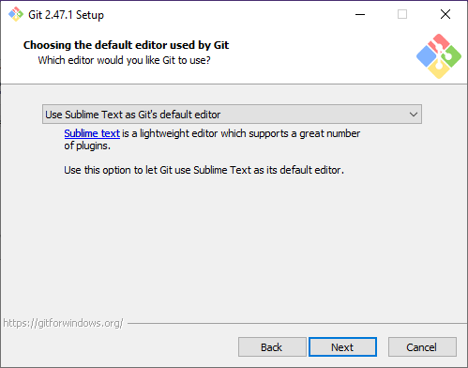
Varsayılan editörünü değiştirmenizi tavsiye ederim ben SublimeText kullanacağım

Slide 15
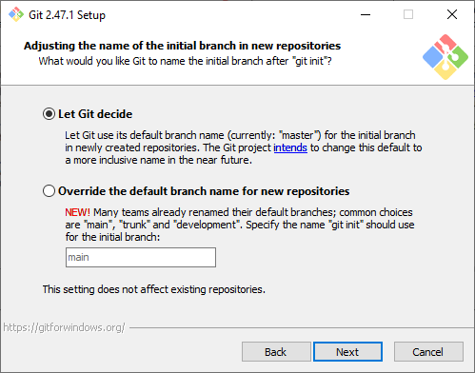
Ana branch adını default değerden(master) farklı bir değer ile değiştirmek için alttaki kutuyu seçerek değeri girmelisiniz

Slide 16
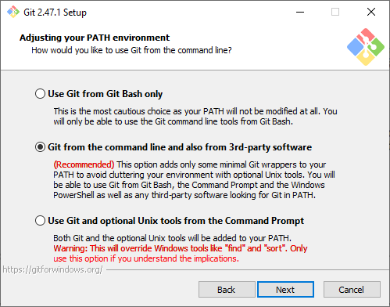
Bu ekran, Git kurulumunda PATH ayarlarını yapılandırmanızı istiyor. Seçenekler ve farkları şöyle:
1. Use Git from Git Bash only
Açıklama: Git komutlarını sadece Git Bash üzerinden çalıştırabilirsiniz.
Avantaj: Windows sistemine ekstra PATH eklemez, en güvenli seçenektir.
Kısıtlama: Komutları başka terminallerde (örneğin Windows Command Prompt veya PowerShell) kullanamazsınız.
2. Git from the command line and also from 3rd-party software (Önerilen)
Açıklama: Git, hem Git Bash'de hem de Windows Command Prompt ve PowerShell gibi diğer terminallerde çalışabilir. Ayrıca 3. parti yazılımlar da Git'e erişebilir.
Avantaj: Çoğu kullanıcı için en uygun ve esnek seçenek. Her yerden Git komutlarını kullanabilirsiniz.
Kısıtlama: PATH'e sadece Git ile ilgili temel bileşenler eklenir, ek Unix araçları (örneğin ls, grep) eklenmez.
3. Use Git and optional Unix tools from the Command Prompt
Açıklama: Git araçlarının yanı sıra bazı Unix komutları (örneğin find, sort) da Windows PATH'e eklenir.
Avantaj: Unix komutlarını Windows ortamında da kullanabilirsiniz.
Kısıtlama: Windows'un kendi komutlarıyla (find, sort gibi) çakışma olabilir, bu durum dikkatli kullanım gerektirir.

Slide 17
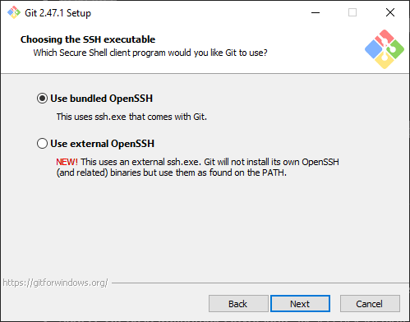
Bu ekran, Git'in SSH (Secure Shell) istemcisi olarak hangi programı kullanacağını seçmenizi ister. Seçeneklerin farkları şunlardır:
1. Use bundled OpenSSH (Önerilen)
Açıklama: Git ile birlikte gelen ssh.exe dosyasını kullanır.
Avantaj: Git kurulumuyla entegre olarak çalışır, ek bir yapılandırma gerekmez. Çoğu kullanıcı için en uygun seçenektir.
Kısıtlama: Eğer sistemde başka bir OpenSSH kuruluysa, onun yerine Git'in SSH istemcisi kullanılır.
2. Use external OpenSSH
Açıklama: Sistemde halihazırda kurulu olan dış bir OpenSSH istemcisini kullanır (örneğin, Windows veya başka bir yazılım tarafından sağlanan SSH).
Avantaj: Git'in kendi SSH istemcisini kurmadan, mevcut bir OpenSSH yapılandırmasını kullanabilirsiniz.
Kısıtlama: PATH ayarları düzgün yapılandırılmamışsa sorun çıkabilir ve ekstra ayar gerektirebilir.

Slide 18
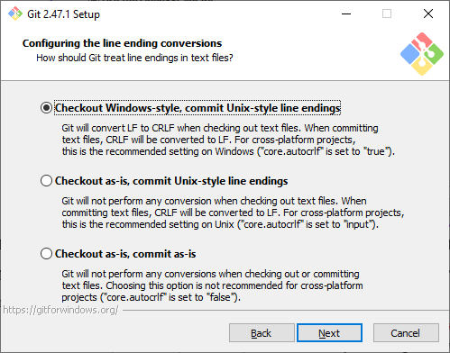
Bu ekran, Git kurulumunda dosya satır sonu dönüşümleri (line ending conversions) için bir ayarı seçmenizi ister. Seçenekler şunlardır:
1. Checkout Windows-style, commit Unix-style line endings
Açıklama: Git, dosyaları checkout işlemi sırasında Windows’un kullandığı CRLF satır sonu biçimine dönüştürür. Commit işlemi sırasında ise LF (Unix biçimi) olarak saklar.
Avantaj: Windows ile Linux/Mac gibi farklı platformlarda çalışırken uyumluluk sağlar. Platformlar arası projeler için genelde güvenilir ve önerilen bir seçenektir.
Kısıtlama: Satır sonlarını dönüştürme işlemi, bazı durumlarda beklenmedik sorunlara yol açabilir (örneğin, binary dosyalar yanlışlıkla dönüştürülürse).
2. Checkout as-is, commit Unix-style line endings
Açıklama: Git, checkout işlemi sırasında dosyaları olduğu gibi bırakır (CRLF veya LF). Ancak, commit işlemi sırasında satır sonlarını her zaman LF olarak saklar.
Avantaj: Her zaman Unix biçiminde saklanmasını sağlayarak kodun farklı sistemlerde tutarlılığını korur.
Kısıtlama: Windows ortamında dosyalar CRLF olarak değil de LF olarak açılırsa, bazı araçlar veya metin düzenleyiciler uyumsuz davranabilir.
3. Checkout as-is, commit as-is
Açıklama: Git, checkout ve commit işlemlerinde dosyaların satır sonlarını değiştirmez. Dosyalar hangi biçimdeyse o şekilde kalır.
Avantaj: Satır sonlarının değiştirilmesini istemeyen kullanıcılar veya ekipler için uygundur.
Kısıtlama: Farklı işletim sistemleri arasında çalışıyorsanız, dosya satır sonu uyumsuzluklarına neden olabilir. Çapraz platform projeleri için önerilmez.

Slide 19
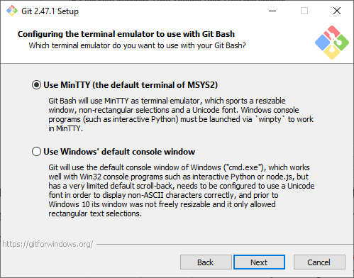
Bu Ekran, Git Bash ile hangi terminal emülatörünü kullanmak istediğinizi seçmenizi istiyor. Seçenekler şunlardır:
1. Use MinTTY (the default terminal of MSYS2)
Açıklama: Git Bash, terminal emülatörü olarak MinTTY kullanır. MinTTY, yeniden boyutlandırılabilir bir pencere, dikdörtgen olmayan seçimler ve Unicode desteği sunar. Ancak, etkileşimli programlar (örneğin Python) MinTTY'de çalıştırılmadan önce winpty ile başlatılmalıdır.
Avantaj: Daha modern ve kullanıcı dostu bir terminal deneyimi sağlar.
Unicode desteği ve özelleştirilebilirliği ile öne çıkar.
Git Bash için önerilen varsayılan terminaldir.
Kısıtlama: Etkileşimli Windows programları için ek yapılandırma (örneğin, winpty) gerekebilir.
2. Use Windows' default console window
Açıklama: Git Bash, Windows'un yerleşik konsol penceresi olan cmd.exe'yi kullanır. Bu seçenek, Windows'taki tüm Win32 konsol programları (örneğin, etkileşimli Python veya Node.js) ile doğrudan çalışır.
Avantaj: Windows programlarıyla daha iyi uyumluluk sağlar.
Ek yapılandırma gerektirmez.
Kısıtlama: Daha sınırlı bir kullanıcı deneyimi sunar (örneğin, yeniden boyutlandırma veya Unicode desteği sınırlıdır).
Windows 10'dan önceki sürümlerde dikdörtgen metin seçimleriyle sınırlıdır ve yeniden boyutlandırılamaz.

Slide 20
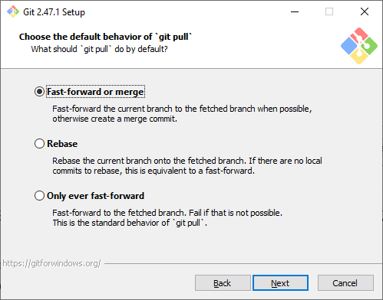
Bu ekran, Git kurulumunda, git pull komutunun varsayılan davranışının nasıl olmasını istediğinizi seçmenizi istiyor. Seçenekler şunlar:
Fast-forward or merge
Açıklama: Mevcut dal, uzak dal ile uyumluysa hızlı ilerler. Değilse, birleştirme (merge) commit’i oluşturur.
Avantaj: Hızlı ve otomatik çalışır, kullanıcıdan ekstra işlem istemez.
Kısıtlama: Birleştirme commit'leri commit geçmişini karmaşıklaştırabilir.
Rebase
Açıklama: Mevcut dalı, uzak dal üzerine yeniden düzenler. Commit geçmişini sanki tek bir yol gibi gösterir.
Avantaj: Daha temiz ve düzenli bir commit geçmişi elde edilir.
Kısıtlama: Yanlış kullanıldığında commit'ler kaybolabilir veya çalışma alanında çakışmalar oluşabilir.
Only ever fast-forward
Açıklama: Sadece hızlı ilerleme yapar, birleştirme commit’i oluşturmaz. Uyumsuzluk durumunda hata verir.
Avantaj: Commit geçmişi net ve sabit kalır.
Kısıtlama: Hızlı ilerleme mümkün değilse, manuel birleştirme yapmak gerekir.

Slide 21
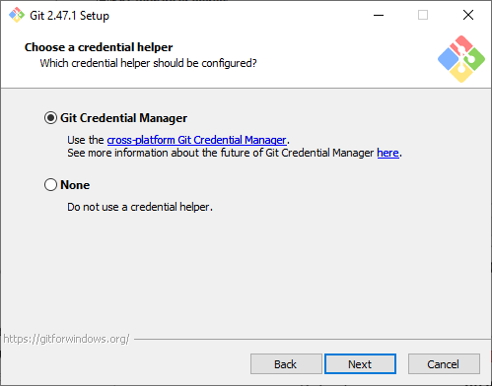

Slide 22
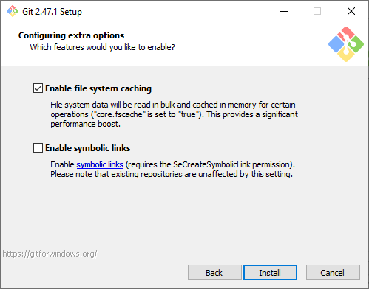

Slide 23
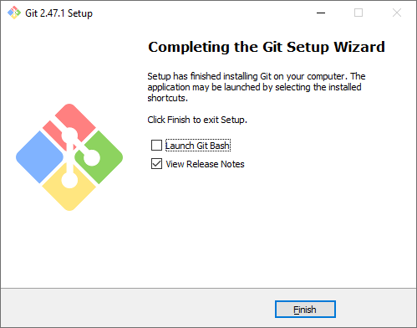

Slide 24
3.KISIM
HAZIRLIKLAR

Slide 25
BÖLÜMDE KULLANCAĞIMIZ KOMUTLAR
•ls: Klasördeki dosyaları listele.
•pwd: Bulunduğun klasörün yolunu göster.
•clear: Ekranı temizle.
•mkdir: Yeni klasör oluştur.
touch: Yeni dosya oluştur.
•rm: Dosya sil.
•rm -rf: Klasör ve içindekileri zorla sil.
•Git :Yardım dökümasyonunu açar.
•Git config – global user.name ‘Ad Soyad’:
Ad soyad eklemek için kullanılır.
•Git config – global user.name email:
E-mail eklemek için kullanılır

Slide 26
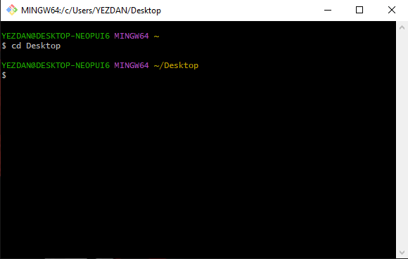
cd komutu klasörle arasında dolaşmamızı sağlar

Slide 27
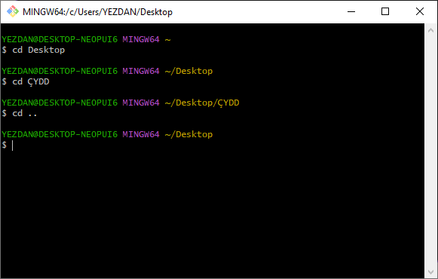
cd .. komutu bulunduğumuz klasörden bir geriye çıkmamızı sağlar

Slide 28
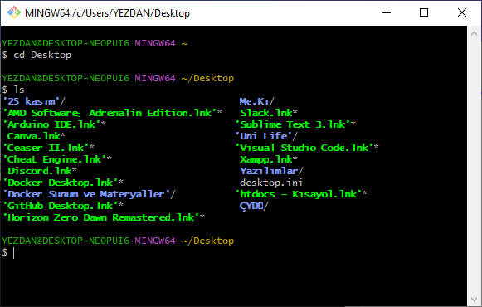
ls komutu klasörde bulunan dosya ve klasörleri gösterir

Slide 29
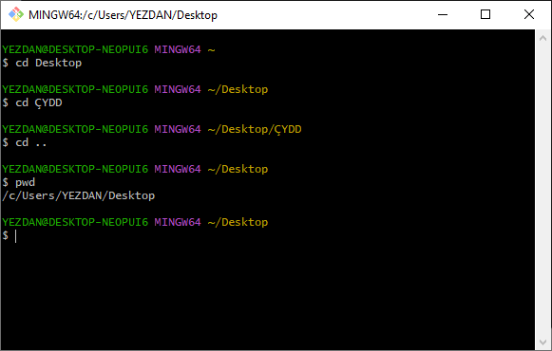
pwd komutu bulunduğumuz klasörün yolunu gösterir

Slide 30

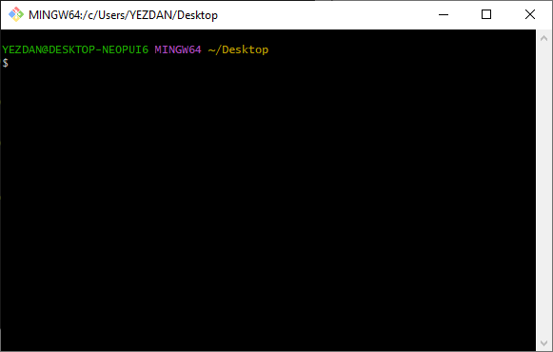
clear komutu git bash ekranını temizler

Slide 31
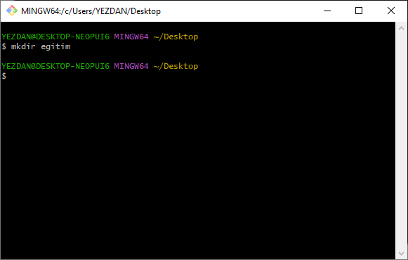
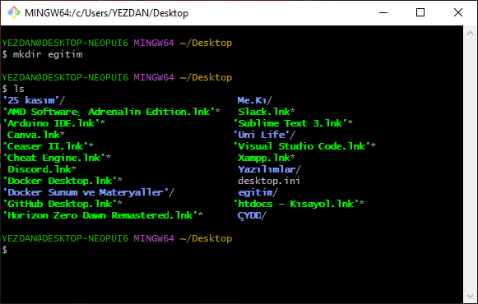
mkdir komutu bulunduğumuz klasörün içine yeni bir klasör ekler

Slide 32
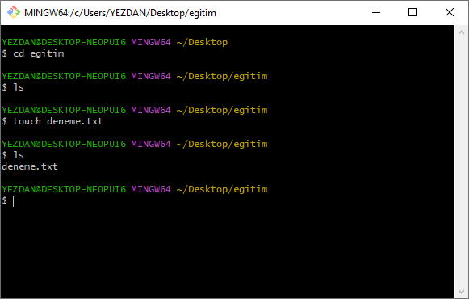
mkdir komutu bulunduğumuz klasörün içine yeni bir klasör ekler
ls komutu dosya içinde herhangi bir şey yoksa çalışmaz atlanır (2. satır)

Slide 33
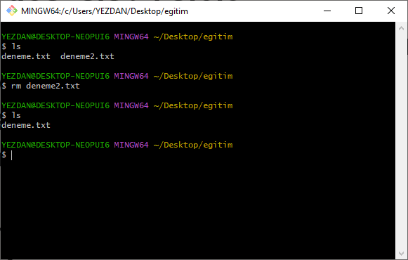
rm komutu bulunduğumuz klasörün içindeki belirttiğimiz dosyayı siler

Slide 34
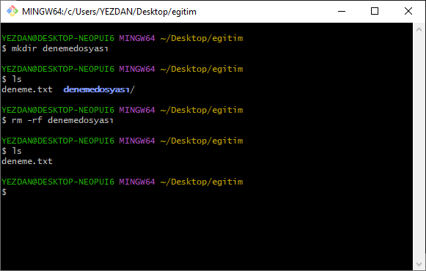
rm -rf komutu bulunduğumuz klasörün içindeki belirttiğimiz klasörü siler

Slide 35
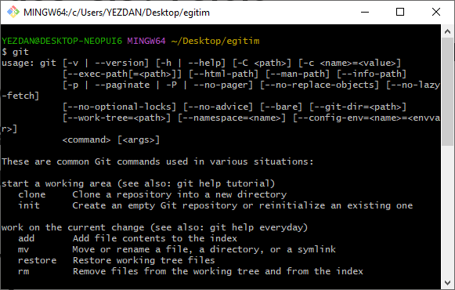
git komutu yardım dökümantasyonunu açar

Slide 36
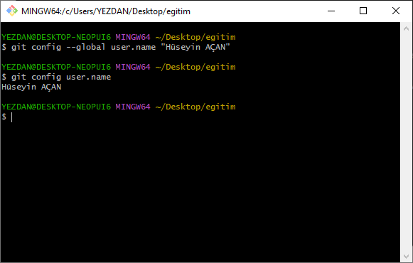
git config – global user.name ‘Ad Soyad’:
Ad soyad eklemek için kullanılır.

Slide 37
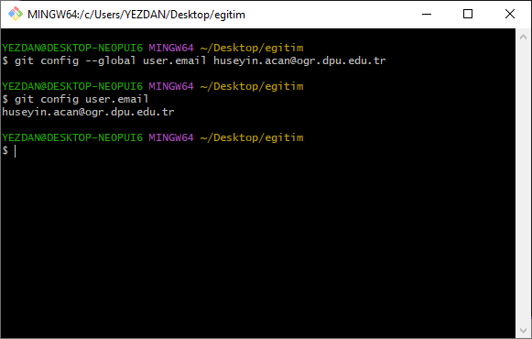
git config – global user.email (email):
email eklemek için kullanılır.

Slide 38
4.KISIM
TEMELLERİ

Slide 39
BÖLÜMDE KULLANCAĞIMIZ KOMUTLAR
git status: Değişikliklerin durumunu göster.
git init: Yeni bir Git deposu başlat.
ls -la: Gizli dosyalar dahil her şeyi listele.
git add: Dosyayı izlemeye al.
git add .: Tüm dosyaları izlemeye al.
git commit: Değişiklikleri kaydet.
git commit -m "mesaj": Mesajla birlikte değişiklikleri kaydet.
git log: Tüm geçmiş commit’leri göster.
.gitignore: Git’in görmezden gelmesini istediğin dosyaları belirle.

Slide 40
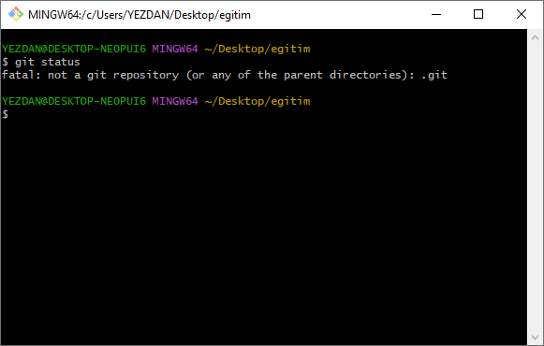
git status komutu mevtu klasörümüzün git durumunu gösterir indexlenmeye ve commitlenmeye hazır olması için git init komutunu kullanırız ancak 2 defa kullanmak hataya sebep vereceğinden her zaman ilk olarak git status çalıştırıp kontrol etmeliyiz

Slide 41
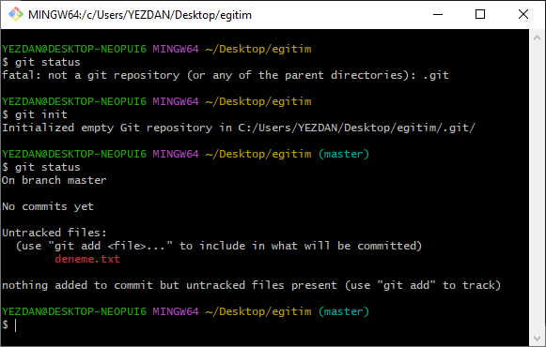
git init komutuyla klasörümüz initilaze etmiş oluruz ve .git adlı bir klasör ekleriz bu klasör bizim klasörümüzü commitlemek ve diğer işlemleri yapmak için gerekli fonksiyonlara sahiptir

Slide 42
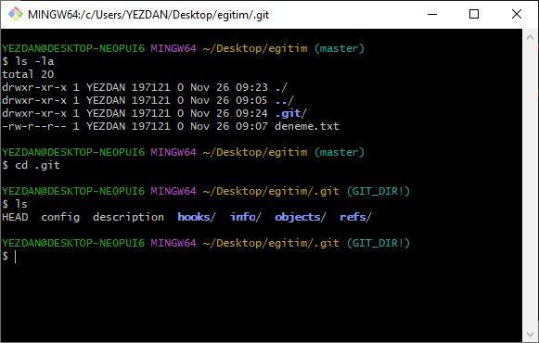
ls -la komutu gizli klasörler dahil tüm dosya ve klasörleri gösterir
buradaki resimde gördüğünüz gibi git aslında tüm işlemlerini .git klasörünün içindeki dosyalar ile yapmaktadır yani git status çalıştırdığımızda aslında git klasörünün varlığını kontrol etmekteyiz

Slide 43
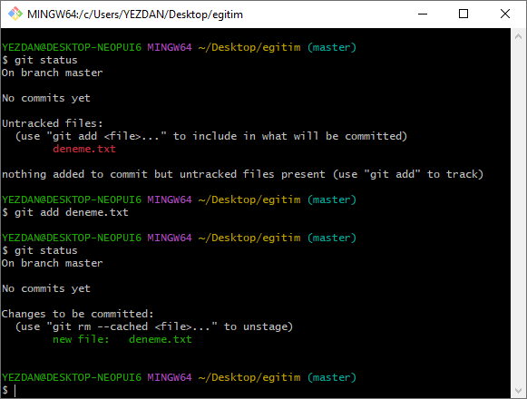
git add (dosya adı) komutu klasördeki değişiklikleri izlemeye alır (indexler) bu aşamadan sonra değişiklikleri commitleyebiliriz

Slide 44
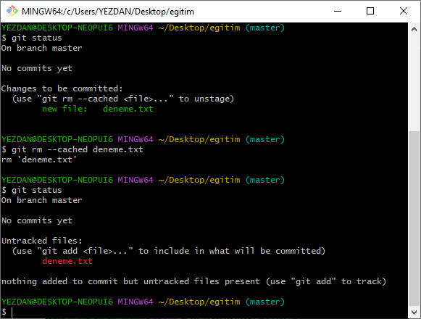
git rm --cached (dosya) ile indexlediğimiz değişiklikleri geri alabiliriz

Slide 45
git rm --cached (dosya) ile indexlediğimiz değişiklikleri geri alabiliriz

Slide 46

git add . komutu ile tek tek dosya adı girmeden klasördeki tüm dosyaları indexleyebiliriz

Slide 47
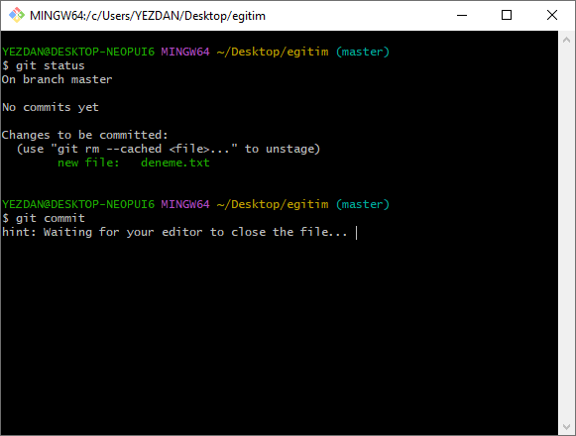
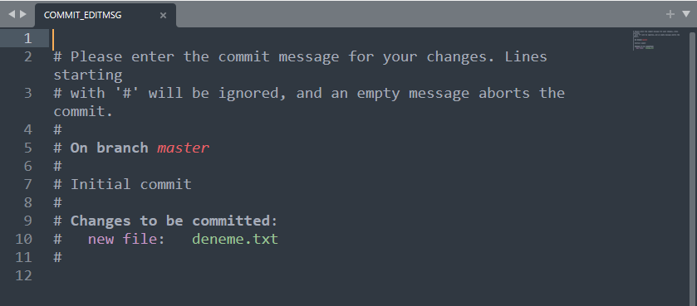
git commit komutu ile indexlediğimiz dosyaları commitleyerek local repositoyimize göndeririz. Ancak her commit için mutlaka bir mesaj girilmelidir bu komutu böyle çalıştırırsak kurulum esnasında belirlediğimiz editör çalışır ve bizden bir mesaj girmemizi ister mesajı yazdıktan sonra kaydedip kapatabiliriz.
NOT: BİR EDİTÖR SEÇMEDİTSEK EĞER WİM EDİTÖR AÇILIR ÇIKMA İÇİN :q YAZIP ENTER TUŞUNA BASMALISINIZ

Slide 48
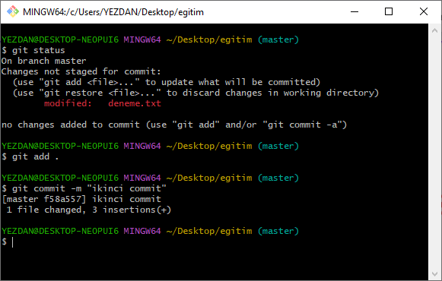
git commit -m “mesaj” komutu ile commit atarken mesaj problemi yaşamadan hızlıca mesajınızı ekleyerek commit atabilirsiniz

Slide 49
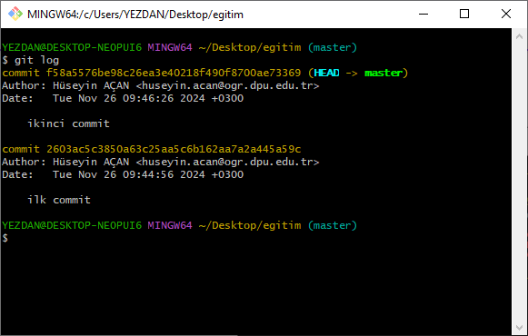
git log komutu atılan commitleri gösterir

Slide 50
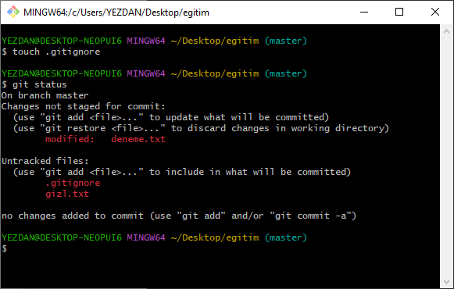
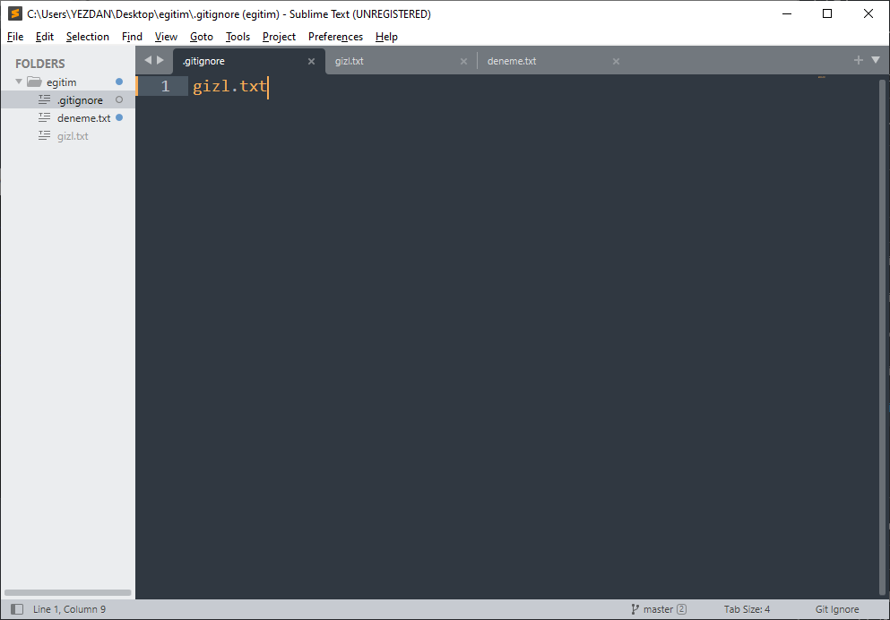
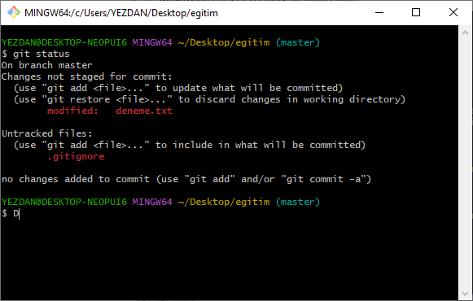
git ignore public olarak yayınladığımız projemizin görünmesini istemediğimiz klasörlerini gizlemek için kullanılır bunun için .gitignore adlı bir dosya oluşturup içerisine gizlenmesini istediğimiz dosyanın adını yazarız

Slide 51
GİRİŞ EKRANI YAPILDI
ARAYÜZ TASARLANDI

Slide 52
GİRİŞ EKRANI YAPILDI
ÇIKIŞ FONKSİYONU
ARAYÜZ TASARLANDI
VERİ TABANI BAĞLANTISI
RESİM PAYLAŞMA FONKSİYONU
COMMİT

Slide 53
BRANCH
GİRİŞ EKRANI YAPILDI
ÇIKIŞ FONKSİYONU
ARAYÜZ TASARLANDI
VERİ TABANI BAĞLANTISI
RESİM PAYLAŞMA FONKSİYONU
MESAJLAŞMA FONKSİYONU

Slide 54
BRANCH
GİRİŞ EKRANI YAPILDI
RESİM İNDİRME FONKSİYONU
ÇIKIŞ FONKSİYONU
ARAYÜZ TASARLANDI
VERİ TABANI BAĞLANTISI
RESİM PAYLAŞMA FONKSİYONU
MESAJLAŞMA FONKSİYONU
MESAJLAŞMA TASARIMI

Slide 55
BRANCH
GİRİŞ EKRANI YAPILDI
ÇIKIŞ FONKSİYONU
BİRLEŞME YAPILDI
ARAYÜZ TASARLANDI
VERİ TABANI BAĞLANTISI
RESİM PAYLAŞMA FONKSİYONU
RESİM İNDİRME FONKSİYONU
MESAJLAŞMA FONKSİYONU
MESAJLAŞMA TASARIMI

Slide 56
ÇALIŞMA KLASÖRÜ
INDEX - Staging
Local Repository
ARAYÜZ TASARLANDI

Slide 57
ÇALIŞMA KLASÖRÜ
INDEX - Staging
Local Repository
ARAYÜZ TASARLANDI
git add

Slide 58
ÇALIŞMA KLASÖRÜ
INDEX - Staging
Local Repository
ARAYÜZ TASARLANDI
git commit

Slide 59
5.KISIM
BRANCH

Slide 60
BÖLÜMDE KULLANCAĞIMIZ KOMUTLAR
master: Ana dal (branch), varsayılan dal.
HEAD: Şu anki dalın en son commit’i.
git branch feat: Yeni bir "feat" dalı oluştur.
git merge feat: "feat" dalını ana dala birleştir.
git branch: Mevcut dalları listele.
fast forwarding: İleri sarma, iki dal arasında doğrudan birleştirme.
git stash: Değişiklikleri geçici olarak sakla.
git restore: Dosyayı önceki haline geri döndür.
git stash pop: Saklanan değişiklikleri geri yükle ve kaldır.

Slide 61
HEAD

Slide 62
HEAD

Slide 63
HEAD

Slide 64
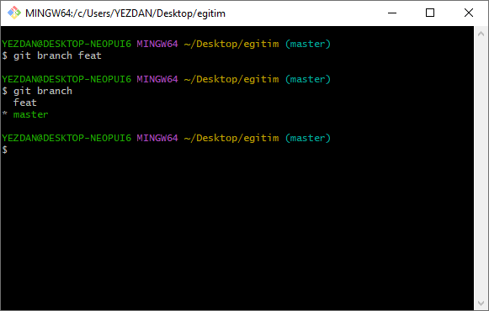
git branch <branch adı> komutu belirttiğimiz isimde yeni bir branch oluşturur.
git branch komutu ise mevcut branchleri ve şuan içinde bulunduğumuz branchi gösterir(* işareti ve yeşil renk ile belirtilmiş)

Slide 65
FEAT
HEAD
MASTER
git branch feat

Slide 66
FEAT
HEAD
MASTER
git commit

Slide 67
FEAT
HEAD
MASTER
git commit

Slide 68
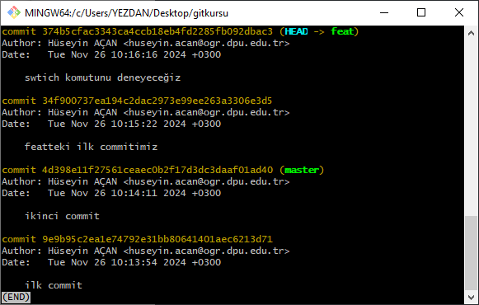
şuan da bir sonraki slaytta gösterilen durumdayız ve git switch komutunu göreceğiz.
NOT: Resimdeki gib end yazısını görüyorsanız q tuşuna basarak devam edebilirsiniz satır yetmediğinden bu gibi durumlar sık sık olur özelliklede git log çalıştırıldığında

Slide 69
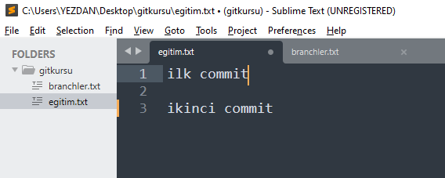
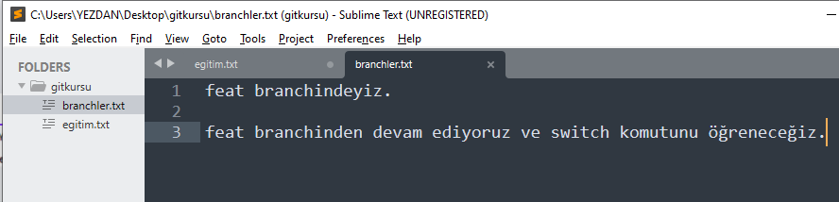
Mevcut durumumuzda iki adet dosyamız var master branchini bittiği yerden feat branchini oluşturduk yani feat masterın içindekileri biliyor masterda yeni bir commit atılmadığından, ancak master feat in içinde ne olduğunu bilmiyor çünkü featin içindeki değişiklikler ayrıldıkları noktadan sonra oluşan değişikler.
şimdi git swtich yapalım ve ne olacak görelim.

Slide 70
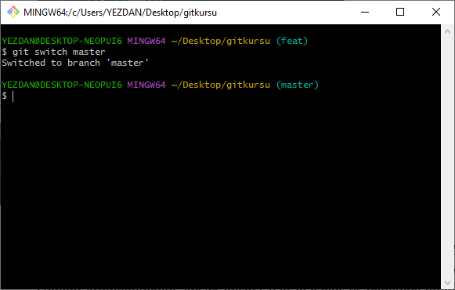
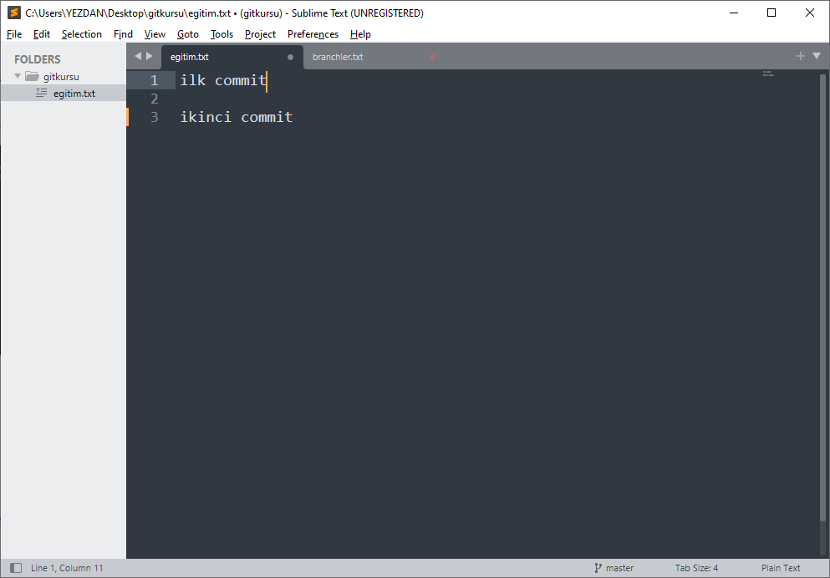
git switch komutu mevcut branchimizi değiştirmek için kullanılır.
2. resime dikkat ederseniz feat branchinde bulunan branchler.txt adlı dosya kayboldu çünkü o dosya feat branchi açıldıktan sonra feat’in içinde oluşturmuştu

Slide 71
FEAT
MASTER
HEAD
git switch

Slide 72
FEAT
MASTER
HEAD
git commit

Slide 73
FEAT
MASTER
HEAD
git commit

Slide 74
FEAT
MASTER
HEAD
git merge feat

Slide 75
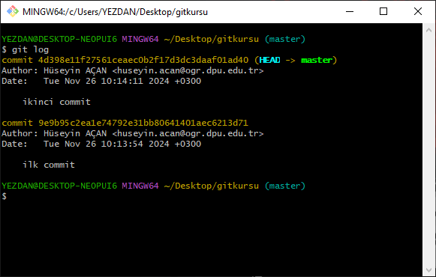
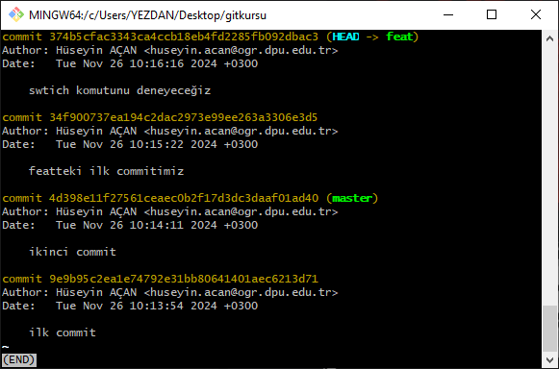
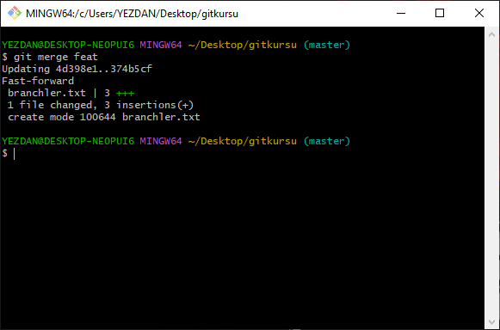
1.resim
2.resim
3.resim
fast-forwarding, bir dalı başka bir dala birleştirirken, dalın olduğu noktayı doğrudan hedef dalın sonuna taşımayı ifade eder. Bu işlem, dalın birleştirileceği dalda herhangi bir yeni commit olmadığında gerçekleşir. Yani, dal geçmişi doğrusal bir şekilde devam eder ve ek bir merge commit'e ihtiyaç duyulmaz.

Slide 76
FEAT
MASTER
HEAD
Fast Forwarding

Slide 77
FEAT
MASTER
HEAD
Fast Forwarding

Slide 78





1.resim
2.resim
git stash: Stash bizim commitlemeye hazır olmadığımız ve branch değiştirmek zorunda kaldığımız ve yaptığımız değişiklikleri kaybetmek istemeyeceğimiz durumlarda kullandığımız bir harici saklama alanıdır burada sakladıklarımızı istediğimiz zaman geri getirebiliriz. Biraz detay bir bilgidir ama bilgi bilgidir.
sonraki slaytlarda kullanımlarını göreceğiz. Burada yaptığımız ise mevcut branchte indexlediğimiz değişiklikleri commit etmemişken branch değiştirmek zorunda kalırsak ne olacağını görmekti. feat içinde git add yaptığımız değişiklikler master branch’ine geçince bizimle birlikte gelir master içerisinde olmamasına rağmen

Slide 79




1.resim
2.resim
bir önceki slayttaki durumu düzeltmek için yapılabilecek en basit şey feat branch’ine geri dönerek yaptığımız değişikliği commitlemek bunu yaptığımızda 2. resimde’de göreceğiniz üzere master branch’ine geçtiğimizde sstashyp dosyasının aslında orada bulunmadığını feat içinde olduğunu görebiliriz ancak başta da dediğimiz gibi biz commitlemeye hazır olmadığımızı düşünüyoruz onun için git stash komutunu kullanmalıyız.

Slide 80


2.resim
1.resim
eğer feat branch’inde değişiklikleri indexlemeden branch değişitirirsek 2 şey olabilir.
1- Hata alırız ve bizde commit yapmamızı ister ki olmasını istediğimiz şey budur.(2.resim)
2-Branch değiştiririz ancak değişiklikler yine bizimle gelir ancak bir farkla değiştiğimiz branchin dosyalarının üzerine yazılarak çakışma meydana getirir. Bu durumu düzeltmek için git restore <file> ile değişikliği geri alabiliriz ancak o zaman bütün değişiklikler silinmiş olur.

Slide 81



1.resim
2.resim
git stash komutu ile indexlenmeyen değişiklikler stash adlı ayrı bir yere taşınmış oldu 2.resim de görüldüğü gibi

Slide 82

1.resim
2.resim
git stash pop: komutu ile stashlenen yani saklanan veriyi dışarı çıkartırız bunu illa sakladığımız yerde değil farklı bir yerde de yapabiliriz.

Slide 83
STASH YAPISI İÇİN KULLANILAN DİĞER KOMUTLAR
git stash list: Saklanan değişiklikleri listele.
git stash apply: Saklanan değişiklikleri geri yükle (silmeden).
git stash apply stash@{0}: Belirli bir stash’i geri yükle.
git stash clear: Tüm saklanan değişiklikleri temizle.

Slide 84
6.KISIM
GEÇMİŞE DÖNÜŞ

Slide 85
3.KISIM
GEÇMİŞE DÖNÜŞ

Slide 86
BÖLÜMDE KULLANCAĞIMIZ KOMUTLAR
git checkout: Dalları değiştirmek veya bir dalın eski bir haline geçmek için kullanılır.
git reset: Commit'leri geri almak veya bir değişikliği işaretlenmemiş hale getirmek için kullanılır.
git reset --hard: Commit'i ve yapılan tüm değişiklikleri tamamen siler.
git revert: Bir commit'i geri alır ama bunu yeni bir commit oluşturarak yapar.
git rebase: Commit'leri bir başka dalın üzerine taşır ve geçmişi temizler.

Slide 87
HEAD
master

Slide 88


1.resim
2.resim
git checkout: Bu komut ile hash numarasını verdiğimi commite geri gidebiliriz. Ancak bu durumda HEAD ile Master birbirinden ayrılmış olur yani detached HEAD durumuna düşeriz. Bu durumdayken etrafa bakınabilir, deneysel değişiklikler yapabiliriz ve bunlar commitleyebiliriz veya yeni bir branch açarak oradan devam edebiliriz.

Slide 89
Detached HEAD
HEAD
master
git checkout

Slide 90

master ?
checkout durumunu kontrol etmek için git log çalıştırdığımızda HEAD’in belirttiğimiz committe olduğunu ve masterda olmadığını görürüz. Aynı şekilde git branch çalıştırdığımızda HEAD detached at <commit no> olarak görmekteyiz.

Slide 91
Reatached HEAD
HEAD
master
git switch master

Slide 92

git switch master ile normal duruma dönebiliriz bunu git log çalıştırarak da teyit ediyoruz

Slide 93
master
feat
HEAD
git branch feat
git switch feat
git add .
git commit

Slide 94

HEAD detached durumunun önün geçmek için geri döndüğümüz noktadan yeni bir branch açılabilir.
Örnektede gördüğünüz gibi ilk satırdı HEAD’in kopuk olduğunu belirtirken son satırdı feat de olduğunu göstermektedir çünkü geri döndüğümüz noktadan yeni bir branch açtık.

Slide 95
HEAD
master
git reset (commit no) /
git reset --hard (commit no)

Slide 96



Resim.1
Resim.2
Resim.3
git reset <commit no>: belirttiğimiz commit’e gider ve kendisinden sonraki commitleri ise siler ancak silinen commitlerdeki değişiklikleri korur

Slide 97


Resim.1
Resim.2
Resim.3
git reset --hard <commit no>: belirttiğimiz commit’e gider ve kendisinden sonraki commitleri ve commitlerin içieriğini siler.

Slide 98
HEAD
master
git revert (commit no)

Slide 99




Resim.1
Resim.4
Resim.2
Resim.3
git revert <commit no>: git revert komutu commitleri silmeden veya yeni branch açmadan istediğimiz commit’e geri sarmamızı sağlar ve bunu yeni bir commit açarak yapar. Fonksiyonu çalıştırdığımızda default editörümüzden commit mesajı girmemizi ister (resim.2). Fonksiyonun var olma sebebi birden fazla kişinin çalıştığı projelerde çakışma meydana gelmesini engellemektir. NOT: Geri sarma istediğimiz commite gelene kadar her commit için tek tek yapmakta fayda vardır aksi halde çakışmalara olabilir bu örnekte 6. commiti geri sardık bir sonraki slaytta 5. commiti de geri sararak 4. committen devam etmiş olacağız

Slide 100



Resim.1
Resim.2
Resim.3
git revert ile 4. committen devam etmek için 5 ve 6. commitleri geri sarıp yeni bir committen devam etmiş olduk.

Slide 101


Resim.1
Resim.2
git diff tek başına çalıştırıldığında sadece güncel dosyadaki farklılıkları bize gösterir. Ancak herhangi bir şeye göre farklılık: bakabiliriz.

Slide 102

Resim.1
iki commit arasındaki fark

Slide 103

Resim.1
iki commit arasındaki fark

Slide 104
git diff komutunu çeşitli parametreler ile kullanabilirsiniz. İşte en sık kullanılanlar:
1. Dosyalar Arasındaki Farklar
git diff <dosya>
Belirli bir dosyadaki değişiklikleri gösterir.
2. Çalışma Dizini ve Staging Alanı Arasındaki Farklar
git diff
Çalışma dizinindeki değişiklikler ile staging alanı arasındaki farkları gösterir.
git diff --staged
Staging alanındaki değişiklikler ile son commit arasındaki farkları gösterir.
3. Commitler Arasındaki Farklar
git diff <commit1> <commit2>
İki commit arasındaki değişiklikleri karşılaştırır.
4. Branch’ler Arasındaki Farklar
git diff <branch1>..<branch2>
İki dal arasındaki farkları karşılaştırır.
5. Belirli Bir Dosya İçin Commit Farkı
git diff <commit1> <commit2> -- <dosya>
Bir dosyanın iki commit arasındaki farkını gösterir.
6. Statistiksel Farkları Görmek
git diff --stat
Dosya bazında kaç satırın eklendiği ya da silindiğini gösterir.
7. Renkli Çıktı
git diff --color
Çıktıyı renkli gösterir (varsayılan olarak aktiftir).
8. Kelime Bazında Farklar
git diff --word-diff
Satır yerine kelime bazında farkları gösterir.
9. Beyaz Boşlukları Yoksayma
git diff -w
Beyaz boşluklardaki değişiklikleri yoksayar.
10. Dosya Türlerini Belirtme
git diff -- '*.txt'
Belirli bir dosya uzantısına sahip dosyalardaki değişiklikleri gösterir.
Bu parametreleri birleştirerek daha karmaşık karşılaştırmalar yapabilirsiniz. Örneğin:
git diff --stat <branch1>..<branch2> -- '*.js'

Slide 105
master
feat

Slide 106
master
feat

Slide 107
master
merge
commit
feat

Slide 108
master
feat
merge
commit
merge
commit

Slide 109

git rebase <branch adı>:bu fonksiyon mevcut branchimiz ile belirttiğimiz branchi sadeleştirmek için kullanılır ancak: Buradaki log kaydına dikkat ederseniz master ve feat commitleri bir ip gibi dizilmiş ancak daha önemlisi tarihleri sıralı değil yani rebase yapılmış bu fonksiyon başkalarıyla paylaştığımız projelerde kullanılacaksa çok dikkat edilmelidir çünkü örnektede gördüğünüz gibi commit tarihleri karışmaktadır

Slide 110
master
feat
merge
commit
merge
commit
git switch feat
git rebase master

Slide 111

7.KISIM

Slide 112
GitHub, yazılım projelerini barındırmak ve yönetmek için kullanılan bir platformdur. Git versiyon kontrol sistemini kullanır ve projelerinizi bulutta saklamanıza, işbirliği yapmanıza, kod paylaşmanıza olanak tanır.
Ne işe yarar?
Kod depolamak, projelerde ekip çalışması yapmak, kod değişikliklerini takip etmek ve açık kaynak projelere katkıda bulunmak için kullanılır.
Öne çıkan özellikleri:
Kod inceleme araçları
Sorun takip sistemi (issues)
Proje yönetim panoları
Sürekli entegrasyon/delivery (CI/CD) desteği
Kısaca, yazılımcılar için bir sosyal ağ ve işbirliği platformudur.

Slide 113


Slide 114

Github Kayıt linki : https://github.com/signup

Slide 115

Seçenekler
Seçenekler

Slide 116

Hesap
Değiştirme
Butonu
Profiliniz
Repolarınız
Projeleriniz

Slide 117

Profil Ekranı
Arama Çubuğu
Copilot AI
Sohbet
Butonu
Konu Butonu
Bildirimler
Katkıda Bulunma isteği

Slide 118

Repository Ekranı

Slide 119

Mevcut branchimiz ve branch sayısı
Projeyi klonlamak için kullanılan link
Projeyi Github
Desktopta açan buton
Projeyi Visual Stüdyoda
açan buton
Projeyi zip olarak indirme butonu

Slide 120

Yeni Bir
Repo Oluşturmak

Slide 121

Repo Adı
Açıklama Kısmı
Projenin Herkese Açık
Yada
Gizli mi Olacağı
README Dosyası Eklensin mi ?
.gitignore Dosyası Eklensin mi ?
Lisans Seçimi
Oluştur

Slide 122

Codespaces kullanarak kod yazmaya başla
Katkıda Bulunanlar ekleme alanı
Komut satırı ile yeni bir repo oluşturmak için gerekli kodlar
Var olan bir repoyu göndermek için gerekli kodlar

Slide 123


git remote add origin <url> : git remote komutu uzaktaki repomuzu kontrol etmek için kullanılır, origin <url> ise bizim url mizin origin olarak adlandırılacağını gösterir.
git branch -M master: bu kod ana branchimizi master olarak değiştirir
git push -u origin master: master branchini originde belirttiğimiz url’ye gönderir.
kodlardaki hata branch adını master değil main olarak yazmaktan kaynaklanmakdadır.

Slide 124


Bir önceki slaytta kullandığımız -u komutu bize sonraki gönderimlerimizde yalnızca git push yazarak gönderme yapabileceğimizi göstermektedir. Bu komut sayesinde uzak depo adresi ve branch adını yazmamıza gerek kalmaz (branch değişmedi sürece).

Slide 125


git remote: uzak depoları listeler.
git push origin feat: feat branchini origin adlı uzak depoya gönderir.(farklı bir branch olsaydı feat yerine onu yazacaktık)

Slide 126






Birleştirmeye uygun olduğunu gösteren öneri
Birleştirme isteğiyle beraber gelen yorum
Bu butona basarsak repo sahibine bir birleştirme isteği gidecektir
Github’ın yazdığı ve branchte bir çakışma olmadığını, otomatik olarak birleştirilebileceğini belirten öneri
Birleştirme talebini onaylama butonu
Değişikliklerin gösterildiği alan
Birleştirme talebi ile alakalı yorum yazabileceğimiz alan
Resim.1
Resim.2
Birleştirme talebini kapatma butonu
Resim.3
Birleştirme işleminin başarılı olduğunu ve feat adlı branch’i güvenle silebileceğimizi belirten öneri
Sildiğimiz branch’i bu buton yardımıyla geri getirebiliriz
Öneriye istinaden silmek istersek kullancağımız buton
Resim.4
Resim.5
Resim.6
Compare & Pull Request: Bu fonksiyon bizim için branchler arasındaki değişiklikleri karşılaştırır ve merge edebileceğimizi gösterir.

Slide 127


Resim.1
Resim.1
git branch -r : Bu komut ile uzak depomuz ile bağlantıları görebiliriz.
git fetch origin master : Bu komut, uzak depodaki (origin) master dalını yerel depomuza getirir ancak mevcut dalınıza birleştirme yapmaz, Bu komut sonrası origin/master a sanki bir branchmiş gibi gidebiliriz ancak git switch ile değil git checkout ile yaparız bu işlemi.

Slide 128


Resim.1
Resim.2
ilk resimdeki dosya ekleyip commitleme işlemi pull işlemi yapıldığında hala çakışma olup olmadığını kontrol etmek amacıyla yapılmıştır. çakışma durumu git status komutu ile kontrol edilir komut çalıştırıldığında git bize pull yapabileceğimizi belirtir.
git pull origin master: Bu komut, uzak depodaki (origin) master dalını yerel depoya indirir ve mevcut dalımıza birleştirir.
İlk resimde fazladan bir commit atmıştık pull işleminin çakışmasını kontrol etmek için bu aynı zamanda bizim Yerel repomuzun Github’ daki repomuzdan 1 commit önde olduğunu gösterir şimdide bunu eşitleyelim

Slide 129


Resim.1
Resim.2
git push origin master : komutu ile mevcut değişiklikleri githuba göndererek iki repomuzuda eşitlemiş olduk

Slide 130


Resim.1
Resim.1
git clone: Belirttiğimiz url’deki repoyu mevcut olduğumuz klasöre kopyalar
1.Resimde görüldüğü üzere bu url her bir reponun içinde bulunan <>Code butonuna basınca açılan menüden kopyalanabilir

Slide 131

clone’ladığımız dosyada github ile alakalı tüm komutları kontrol edebiliriz githubdan çektiğimiz için git init gibi url i origin olarak adlandırmak gibi işlemlerin zaten yapılmış olduğunu görmekteyiz.
git commit yapamayız çünkü reponun bize ait olması gerekir eğer değilse: Remote:Permission to <url> denied to <username>. Fatal: unable to access “<url>”: The requested URL returned error: Hatası alırız.
Biz ancak Githubda yapılan değişiklikleri fetch ederek (Yada direk pull) localde de güncelleyebiliriz. Ve yaptığımız değişiklikleri pull request edebiliriz.

Slide 132

Resim.1
Yada fork fonksiyonunu kullanarak kendi repolarımıza ekleriz

Slide 133



Resim.2
Resim.1
Resim.3
Fork butonuna bastıktan sonra eğer birden fazla hesabımız varsa önce hesabı seçiyoruz ardından bu sayfa bizi karşılıyor burada forkladığımız repodan ayrı bir isim girebilir ve bir tanım ekleyebiliriz. Yaptığımız değişiklikleri daha sonra proje sahibine pull request gönderebiliriz.

Slide 134


Resim.2
Resim.1
Gizli bir repo oluşturmak normalden pek farklı değil ancak repoya başka birinin müdahil olmasını istiyorsak o zaman callabrators yani işbirlikçi eklememiz gerekmekte.

Slide 135


Resim.2
Resim.1
Gizli bir repo oluşturmak normalden pek farklı değil ancak repoya başka birinin müdahil olmasını istiyorsak o zaman callabrators yani işbirlikçi eklememiz gerekmekte.

Slide 136




Resim.1
Resim.2
Resim.3
Resim.4
Finalde eklediğimiz kişiler Resim.1deki şekilde görünecektir ve Eklediğimiz kişiye bir adet mail gidecektir(Resim.2) ve bu kişi artık push access’e sahip olacak yani proje kendisine ait olmasa bile sanki kendininmiş gibi düzenleme yapabilecektir.

Slide 137
8. KISIM
IDE’LERDE
&
KULLANIMI

Slide 138

code . : komutu ile kullandığımız code editöründe projemiz açılır

Slide 139
code . : komutu ile kullandığımız code editöründe projemiz açılır

Slide 140


Resim.1
Resim.2
Üst menüden Terminal > New Terminal(yada Ctrl+Shift+”) seçeneğini seçiyoruz ve resim.2'deki gibi bir terminal açılıyor

Slide 141


Resim.1
Resim.2
Terminal açıldıktan sonra git bash üzerinden yaptığımız işlemleri buradan da gerçekleştirebiliyoruz(resim.1) yada yan menüden soursce Control paneli ile işlemlerimizi gerçekleştirebiliriz(resim.1 yeşil ok ve resim.2)

Slide 142

ilk commiti attıktan sonra fark edeceğiniz üzere Source Control panelindeki buton publish Branch olarak değişti ve alt taraftaki graph ksımına commitimiz göründü.
Burdan devam etmek istersek Github’a vsCode üzerinden giriş yapmamız gerekmektedir ancak biz bunu yapmadan terminalden devam edeceğiz.Bunu için önceden Githubda bir repo oluşturdum ve şimdi dosyalarımızu bu repoya pushlayacağız.

Slide 143


Terminal üzerinden pushlama işlemini yaptığımızda Source Control paneli bir nevi pasif hale geldi çünkü artık yapacak birşeyi kalmadı, Source Control Graph paneinde ise pembe bir bulut ikonu belirerek dosyalarımızı pushladığımızı simgelemiş oldu.
Öncdeden de belirttiğimiz üzere vsCode üzerinden giriş yapmadan bu işlemi yaptık, Sizlerde Soruce Control panelini kullanarak bu işlemi yapınız.

Slide 144
Hazırlayan: Hüseyin AÇAN
Numara: 202333501011
Bölüm: Bilgisayar Programcılığı
Ders: Bilgisayar Donanımı
Öğretim Elemanı: Bahadır ÇOKÇETİN
Teslim Tarihi:17.12.2024

